Slide 1

Hệ thống Quản lý Đăng ký Học theo Tín chỉ
Môn: Phân tích Thiết kế Phần mềm – Nhóm 13
Thành viên: Đỗ Hoài Nam – 22014002; Nguyễn Văn Minh – 22013839

Slide 2
Mục Lục
1. Yêu cầu Chức năng
2. Yêu cầu Phi chức năng & Dữ liệu
3. Thiết kế Kiến trúc Hệ thống
4. Thiết kế Chi tiết (UML)
5. Thuật toán & Kiểm tra Nghiệp vụ
6. Tổng quan Giao diện (UI/UX)
7. User Flow & Sitemap
8. Tổng kết & Hướng phát triển

Slide 3

1. Yêu cầu Chức năng Cốt lõi (Use Case)
Các tính năng được phân nhóm để xây dựng hệ thống quản lý học tập toàn diện.
Xác thực & Hồ sơ
Quản lý Khóa học
Đăng nhập an toàn
Tra cứu & Xem chi tiết
Quản lý hồ sơ cá nhân
Đăng ký/Hủy môn học
Đặt lại mật khẩu
Kiểm tra điều kiện tiên quyết
Quản trị Học phần/Kỳ
Dashboard & Báo cáo
Tạo/Cập nhật/Xóa học phần
Dashboard cá nhân (SV, GV, QL)
Phân công giảng viên
Báo cáo tiến độ học tập
Quản lý lịch trình
Thống kê đăng ký

Slide 4

2. Yêu cầu Phi chức năng (NFRs)
Đảm bảo nền tảng chất lượng và trải nghiệm người dùng tối ưu.
Hiệu năng
Trang tải nhanh (< 3 giây) dưới tải cao.
Xử lý mượt mà, tải song song.
Bảo mật
Phân quyền theo vai trò (SV/GV/Admin).
Bảo vệ thông tin người dùng qua kiểm soát truy cập chặt chẽ.
Khả năng sử dụng (UI/UX)
Giao diện trực quan, dễ học và điều hướng.
Phản hồi thao tác trực quan, biểu mẫu thân thiện.
Lọc/tìm kiếm phía client.

Slide 5
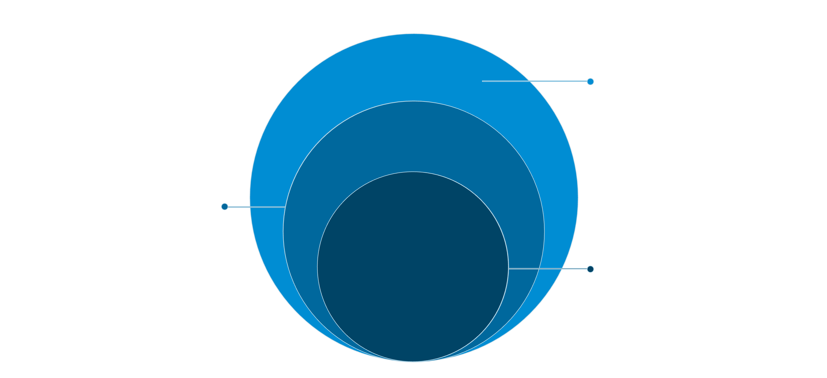
3. Thiết kế Kiến trúc Hệ thống: Mô hình N-Tier (3 Lớp)
Kiến trúc 3 lớp giúp phân tách rõ ràng, dễ bảo trì và mở rộng linh hoạt.
Lớp Dữ liệu
Lưu trữ, bảo mật và truy vấn
Lớp Ứng dụng
Logic nghiệp vụ, API và xử lý
Lớp Giao diện
UI hiển thị, tương tác người dùng
Presentation Layer (UI)
Application Layer (API)
Data Layer (DB)
Giao diện người dùng, hiển thị thông tin.
Chứa logic nghiệp vụ, xử lý yêu cầu.
Quản lý và lưu trữ dữ liệu (MongoDB).

Slide 6
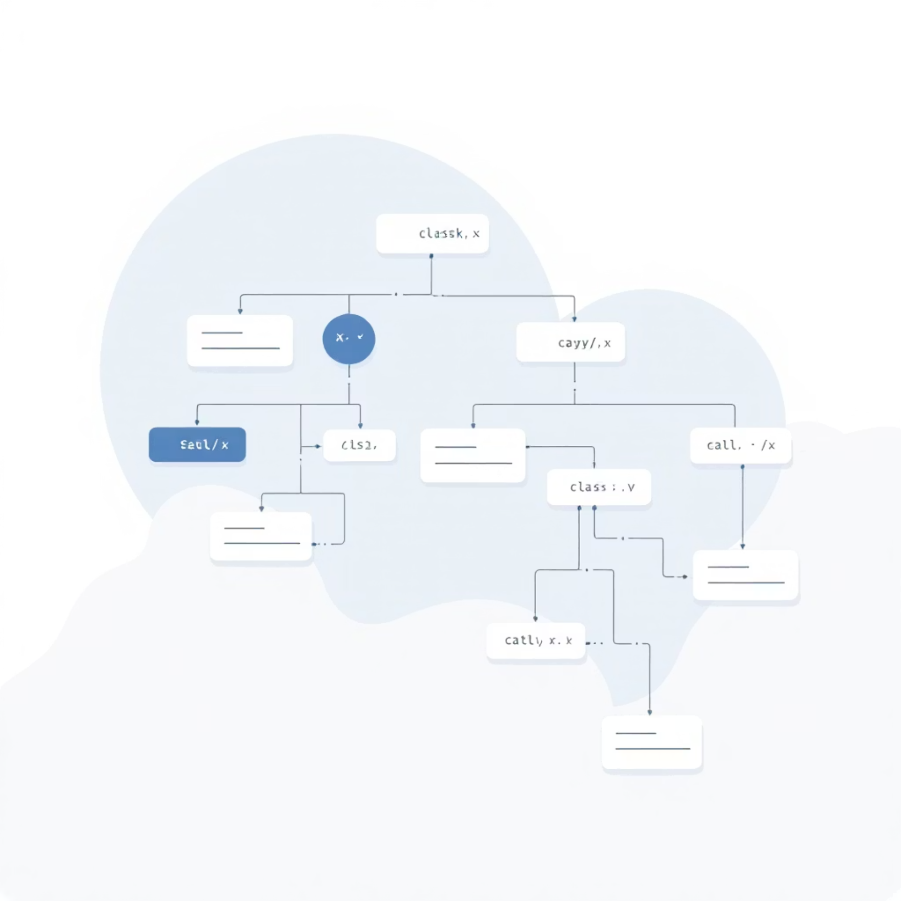
4. Thiết kế Chi tiết Hệ thống (UML)
Sơ đồ lớp và trình tự cung cấp nền tảng vững chắc cho triển khai mã nguồn.
Sơ đồ Lớp (Class Diagram)
Sơ đồ Trình tự (Sequence Diagram)
Tách biệt trách nhiệm: Giảm phụ thuộc, tăng khả năng bảo trì.
Thể hiện tương tác và trình tự thông điệp theo thời gian (ví dụ: Đăng ký học phần).
Thành phần chính: User, Course, Semester, Registration.
Biểu đồ Gói (Package Diagram)
Lớp Dịch vụ & Đối tượng dữ liệu (DTO/Result).
Phân tách: UI, Service, Repository, Domain.
Phụ thuộc: UI → Service → Repository & Domain.

Slide 7

5. Thuật toán và Kiểm tra Nghiệp vụ
Đảm bảo tính chính xác và ổn định của quy trình Đăng ký Học.
Logic Nghiệp vụ Cốt lõi
Kiểm tra tiên quyết (hasPrerequisite()).
Kiểm tra xung đột lịch (checkConflict()).
Quản lý sức chứa & danh sách chờ (FIFO).
Chiến lược Kiểm thử
Unit Test: Kiểm thử chức năng từng module độc lập.
Integration Test: Kiểm thử sự tương tác giữa các module.
User Acceptance Test (UAT): Xác nhận đáp ứng yêu cầu người dùng cuối.

Slide 8
6. Tổng quan Giao diện Chương trình (UI/UX)
Thiết kế tập trung vào sự trực quan, tốc độ và khả năng truy cập cao.
Mục tiêu UX
Mục tiêu UI
Giao diện Tiêu biểu
Rút ngắn thao tác, dễ dàng tìm chức năng, giảm thiểu lỗi tương tác.
Nhất quán thị giác, Responsive trên mọi thiết bị, hiển thị trạng thái rõ ràng.
Dashboard SV/Quản trị, Danh sách Khóa học, Đăng ký tài khoản.

Slide 9

7. User Flow và Sitemap
Mô tả cấu trúc hệ thống và luồng tương tác chính của người dùng.
Sitemap: Sinh viên
Sitemap: Quản trị
Hồ sơ cá nhân
Dashboard quản lý
Đăng ký học phần
Quản lý học phần
Thời khóa biểu
Duyệt đăng ký
Kết quả học tập
Báo cáo & Thống kê
Flow A: Đăng ký Học phần
Flow B: Duyệt/Chỉnh sửa
Đăng nhập → Chọn học phần → Kiểm tra điều kiện/đăng ký → Nhận xác nhận.
Đăng nhập → Xem DS đăng ký → Xác nhận → Duyệt/Sửa.

Slide 10
8. Tổng kết và Hướng Phát triển
Thành tựu Đạt được
Mô hình miền rõ ràng, luồng nghiệp vụ có kiểm soát, bảo mật cơ bản được thiết lập.
Hướng Phát triển Ngắn hạn
Ổn định & Đồng bộ hệ thống, tăng cường UI/UX, củng cố bảo mật.
Hướng Phát triển Dài hạn
Tích hợp thanh toán, ứng dụng mobile, tích hợp sinh thái giáo dục, mở rộng và minh bạch hóa quy trình.
Thông tin liên hệ: 22014002@st.phenikaa-uni.edu.vn

